Slide 1


Training Examencommissie
AI, Governance en AI Companions
Een praktische gids voor examencommissies

Slide 2


Pascal Mariany
AI Guru
CEO en Co-founder CivAI | Co-creator van EduGPT, GovGPT & OrgGPT
AI-driven Education Innovator & Senior Lecturer
Focus op Humane & Europese AI-Ecosystemen. Verbindt Mens, Technologie en Toekomstbestendig Leren 🇪🇺

Slide 3

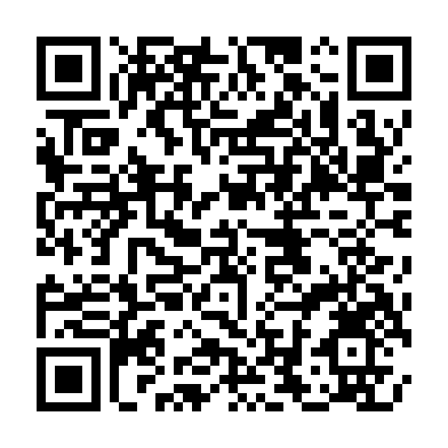
AI raakt inmiddels alles. Ons onderwijs, ons werk, onze manier van denken. De echte vraag is dus niet óf AI onderdeel wordt van ons leven, maar hoe wij de regie houden. Ook thuis!
In het boek verken ik onder meer:
waarom AI in de kern een pedagogisch vraagstuk is
hoe we kritisch denken en menselijke oordeelsvorming kunnen versterken
wat digitale soevereiniteit betekent voor onderwijs en publieke waarden
en hoe AI kan functioneren als compagnon in plaats van vervanger

Slide 4

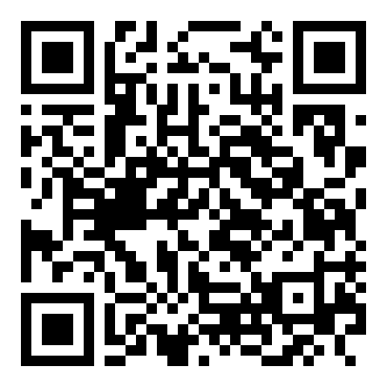
Download de Examen Commissie AI Goodiebag
Ontvang essentiële richtlijnen, praktische templates en innovatieve tools om uw examencommissie effectief te ondersteunen bij de integratie en het toezicht op AI in het onderwijs.
https://downloads.onderwijsorakel.nl/examencommissie-ai
Wat zit er in de download?
De PowerPoint van deze training, ook als PDF
AI-logboek (sjabloon voor studenten)
Rubric met AI-criteria
Voorbeeldprompts: wat mag volgens de AI Act

Slide 5

AI en examinering: een nieuwe werkelijkheid
AI is geen toekomstig fenomeen. Het is al volop aanwezig in het onderwijs. Studenten zetten AI dagelijks in voor schrijven, analyseren, samenvatten, programmeren en brainstormen. Dit is de realiteit waarbinnen examencommissies opereren.
De verkeerde vraag
De juiste vraag
"Gebruiken studenten AI?"
"Hoe borgen wij de kwaliteit van toetsing in een wereld mét AI?"
Dit is de centrale uitdaging voor elke examencommissie vandaag de dag.

Slide 6

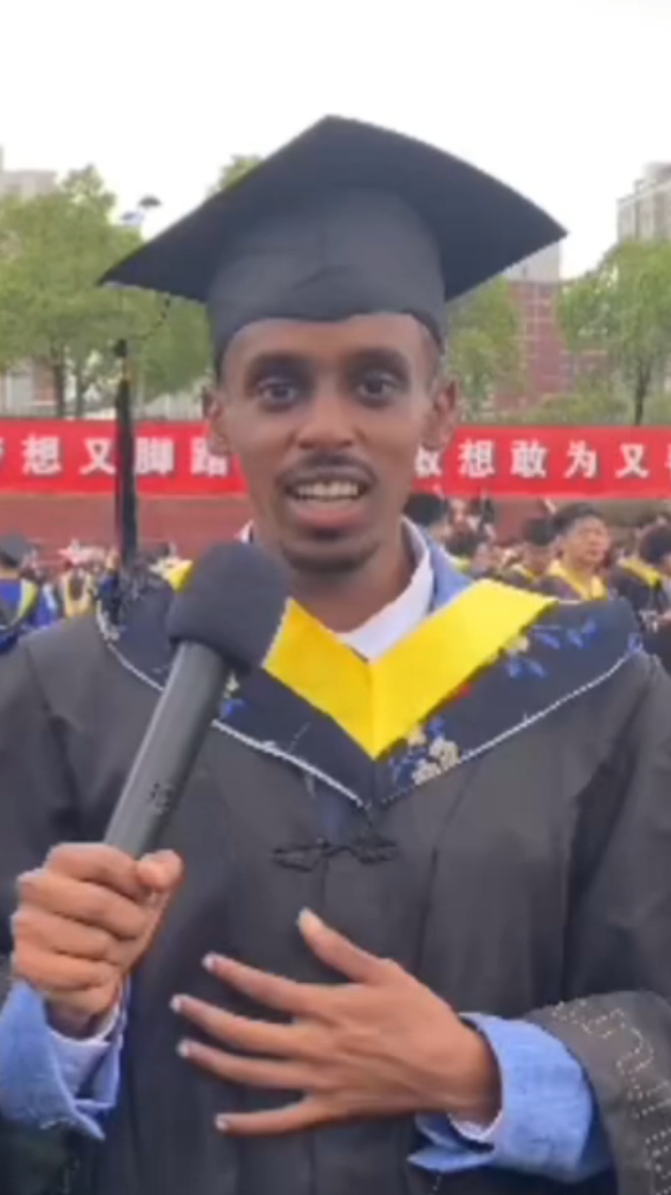

Slide 7

De rol van de examencommissie
Examencommissies dragen een zwaarwegende verantwoordelijkheid. AI raakt alle drie de kerntaken direct en fundamenteel.
1
2
3
Borgen van toetskwaliteit
Waarborgen van betrouwbaarheid
Besluiten over casussen
Garanderen dat toetsen valide, betrouwbaar en eerlijk zijn. Ook wanneer studenten AI-tools inzetten.
Oordelen over individuele situaties: van AI-gebruik bij opdrachten tot twijfel over authenticiteit van ingeleverd werk.
Zekerstellen dat beoordelingen consistent en transparant zijn, ongeacht het gebruik van AI door studenten of docenten.
AI-geletterdheid is daarom geen optie. Het is een kerncompetentie voor iedere examencommissie.

Slide 8
Concrete stappen naar AI-transparantie
Om kwaliteit en integriteit te waarborgen, zijn duidelijke eisen voor AI-transparantie essentieel bij ingeleverde producten.
AI Logboek
AI Criteria
Studenten houden een gedetailleerd logboek bij van alle interacties met AI-tools, inclusief gebruikte prompts, gegenereerde output en hoe deze is verwerkt of aangepast in het uiteindelijke product.
Duidelijke en vooraf gecommuniceerde criteria voor de acceptabele mate en wijze van AI-gebruik, evenals de verwachtingen ten aanzien van de integratie van AI in het werkstuk of onderzoek.
AI Reflectiedocument
AI Chatconversaties
Naast het product leveren studenten een reflectiedocument in waarin zij kritisch beschrijven hoe AI is ingezet, welke afwegingen zijn gemaakt en hoe dit heeft bijgedragen aan het leerproces en het eindresultaat.
Standaard de relevante chatconversaties met AI-tools (indien gebruikt) toevoegen als bijlage bij het ingeleverde (beroeps)product om de transparantie te maximaliseren en het proces inzichtelijk te maken.

Slide 9
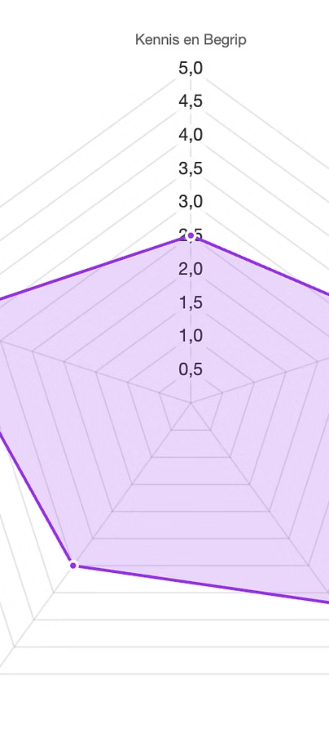
Meet uw eigen AI-geletterdheid op www.ailiteracycompanion.eu
Voordat u AI effectief kunt reguleren en inzetten binnen uw instelling, is het essentieel om te weten waar u zelf staat. De AI-geletterdheid zelfscan biedt een helder startpunt.
Doe de zelfscan
Breng uw eigen AI-kennis en -vaardigheden in kaart met de interactieve zelfscan voor onderwijsprofessionals.
Gratis beschikbaar
De scan is kosteloos toegankelijk via www.ailiteracycompanion.eu en speciaal ontwikkeld voor het hoger onderwijs.

Slide 10
AI inzetten is een ontwerpvraagstuk
AI mag wel
❌ De verkeerde vraag
Denken ondersteunen
Reflectie stimuleren
Analyse verdiepen
"Wat kan AI?"
✓ De juiste vraag
AI mag nooit
"Welke rol geven wíj AI in leren en beoordelen?"
Beoordelen
Beslissen
Studenten classificeren
Dit is een didactisch én governance-vraagstuk — geen technologisch vraagstuk. De instelling bepaalt de spelregels, niet de technologie.
Dit principe staat ook centraal in de Europese AI Act.

Slide 11

De AI Act in het onderwijs
De Europese AI Act maakt een cruciaal onderscheid dat direct relevant is voor onderwijsinstellingen en examencommissies.
🔴 Hoog risico AI
🟢 Laag risico AI
AI beoordeelt scripties
AI bepaalt slagen of zakken
AI monitort studenten
Feedback geven aan studenten
Structureren van ideeën
Kritische vragen stellen
Dit vereist zware certificering en strikte naleving van de AI Act-vereisten.
Hier ligt de grootste ruimte voor onderwijsinnovatie — mits verantwoord ontworpen.

Slide 12


De gouden ontwerpregel
Zodra AI adviseert en niet beslist, blijf je uit hoog risico.
AI mag
AI mag niet
Vragen stellen die het denken stimuleren
Beslissen over slagen, zakken of fraudebesluiten
Feedback geven op inhoud en redenering
Beoordelen en eindoordelen vellen
Perspectieven en alternatieven aanbieden
Cijfers of beoordelingen toekennen
De mens blijft altijd eindverantwoordelijk. Dit is niet alleen een ethisch principe — het is een juridische vereiste onder de AI Act.

Slide 13
Van AI-transparantie naar AI-geletterdheid
Veel onderwijsinstellingen richten hun beleid primair op transparantie. Studenten worden gevraagd te melden of ze AI hebben gebruikt, welke tool ze hebben ingezet en voor welke stap in het proces. Dit is een waardevolle eerste stap — maar het schiet tekort.
Transparantie zegt
Transparantie zegt niets over
Of AI gebruikt is
Welke tool is ingezet
Voor welke stap
De kwaliteit van het denken
De diepgang van de redenering
De mate van eigen inzicht
Of de student werkelijk iets heeft geleerd

Slide 14

Het echte vraagstuk
Hoe zorgen we dat AI het denken versterkt in plaats van vervangt?
Transparantie is een middel, geen doel. Het echte vraagstuk gaat over leerprocessen en de kwaliteit van redeneren. Daarvoor hebben we een didactisch kader nodig.
Niet alleen regels en meldingsplichten, maar een structurele manier om AI-interactie pedagogisch te verankeren in opdrachten, toetsen en leeractiviteiten.
Regels alleen
Beschrijven wat mag en niet mag, maar sturen het leerproces niet.
Didactisch kader
Structureert hoe studenten met AI omgaan en zorgt voor actief, kritisch denken.

Slide 15




DIDACTISCH MODEL
Het HEAR-model
Het HEAR-model biedt een didactisch kader om AI-interactie in het onderwijs te structureren. Het helpt studenten niet alleen AI te gebruiken, maar er ook kritisch en verantwoordelijk mee om te gaan.
H
E
Human Intent
De menselijke vraag staat centraal
Expressive Interaction
Effectief communiceren met AI
A
R
AI MediationKritisch analyseren van AI-output
Reasoned ResponsibilityEigen verantwoordelijkheid nemen

Slide 16





HEAR — STAP 1
H — Human Intent
De menselijke vraag staat altijd centraal. Vóórdat een student AI inschakelt, moet hij of zij helder formuleren wat het doel is. AI start nooit het leerproces — de mens start het proces.
Begrijpen
Wat wil de student werkelijk doorgronden? Welk concept of vraagstuk staat centraal?
Onderzoeken
Welk probleem of fenomeen wil de student verkennen en analyseren?
Oplossen
Welk concrete vraagstuk of uitdaging wil de student aanpakken?

Slide 17

HEAR — STAP 2
E — Expressive Interaction
Effectieve AI-interactie vereist meer dan een simpele zoekopdracht. In deze fase leren studenten hoe ze AI als een instrument voor dialoog kunnen inzetten — door te communiceren met precisie en context.
Studenten leren
Het resultaat
Duidelijke, gerichte vragen stellen
Relevante context meegeven aan de AI
Instructies helder en specifiek formuleren
Iteratief verbeteren van prompts
AI wordt geen passief zoeksysteem, maar een actieve gesprekspartner die reageert op de kwaliteit van de vraagstelling. Hoe beter de vraag, hoe rijker de interactie.
Dit ontwikkelt een cruciale 21e-eeuwse vaardigheid: precies en effectief communiceren.

Slide 18





HEAR — STAP 3
A — AI Mediation
AI-output is nooit neutraal of onfeilbaar. In deze fase leren studenten AI-responses te behandelen als analyse-object — niet als eindproduct.
Aannames herkennen
Fouten detecteren
Welke veronderstellingen liggen ten grondslag aan het AI-antwoord?
Waar is de AI onnauwkeurig, onvolledig of feitelijk onjuist?
Beperkingen zien
Alternatieven vergelijken
Wat kan de AI in deze context niet weten of niet goed inschatten?
Welke andere perspectieven of antwoorden zijn denkbaar en verdienen aandacht?

Slide 19




HEAR — STAP 4
R — Reasoned Responsibility
De vierde stap is de kern van het HEAR-model: de student neemt volledige eigenaarschap over het eindresultaat. AI ondersteunt het denkproces — de mens beslist en is verantwoordelijk.
Conclusies formuleren
Argumenten geven
Een eigen, doordacht eindoordeel formuleren dat verder gaat dan de AI-output.
Keuzes uitleggen
Onderbouwen van het eigen standpunt met heldere redenering.
Waarom zijn bepaalde AI-suggesties overgenomen en andere niet?

Slide 20





HEAR in opdrachten
Het HEAR-model is direct toepasbaar in de opdrachtstructuur. Door studenten expliciet door de vier fasen te leiden, wordt AI een integraal onderdeel van het leerproces en niet een shortcut om het leren te omzeilen.
Formuleer prompt
Beschrijf vraag
Analyseer antwoord
Formuleer conclusie
Door deze structuur zichtbaar te maken in de opdrachtvorm, toetst u niet alleen het eindproduct — maar ook het denkproces achter het gebruik van AI.

Slide 21

AI Companions
Meer dan een chatbot
Een volgende stap in verantwoord AI-gebruik is het ontwerpen van AI Companions: didactisch doordachte AI-rollen die specifiek zijn ontworpen voor onderwijs- en beoordelingscontexten. Ze stellen vragen, begeleiden het denken en structureren reflectie, maar nemen nooit beslissingen.
Wat ze doen
Gerichte vragen stellen
Denken begeleiden
Reflectie structureren
Wat ze nooit doen
Beslissingen nemen
Oordelen vellen
Studenten beoordelen

Slide 22
VOORBEELD 1
Besluitvormings Companion
Deze companion ondersteunt examencommissies bij de analyse van individuele casussen. Hij neemt geen enkel besluit. Dat blijft altijd de verantwoordelijkheid van de examencommissie zelf.
De companion helpt bij
De examencommissie beslist
Structureren van complexe casussen
Formuleren van relevante vragen
Herkennen van inconsistenties in dossiers
Afwegen van argumenten pro en contra
De companion fungeert als een kritische sparringspartner die het denkproces scherper maakt. Alle oordelen, besluiten en verantwoordelijkheden blijven volledig bij de commissie.

Slide 23



VOORBEELD 2
Toetskwaliteit Companion
Goede toetsing is robuust, valide en betrouwbaar. Ook in een tijdperk van AI. De Toetskwaliteit Companion helpt docenten en examencommissies bij het systematisch verbeteren van toetsvragen en opdrachten.
Analyse van toetsvragen
Detectie AI-gevoelige opdrachten
Verbeteren van toetsvormen
Beoordelen of vragen meten wat ze moeten meten, en of ze goed aansluiten op de gedefinieerde leerdoelen.
Herkennen welke opdrachten eenvoudig door AI kunnen worden voltooid zonder dat de student werkelijk leert.
Concrete suggesties voor robuustere toetsvormen die authentiek leren aantonen, ook met AI beschikbaar.

Slide 24
VOORBEELD 3
AI-impact Companion
Beleidsvraagstukken rondom AI zijn complex en roepen lastige afwegingen op. De AI-impact Companion helpt bestuurders en commissies om dit beleidsterrein systematisch te doordenken, zonder kant-en-klare antwoorden te geven.
Wanneer is AI toegestaan?
Wanneer is het fraude?
Definiëren van heldere kaders per toetsvorm, vak en onderwijsniveau.
Scherp stellen van de grens tussen toegestaan AI-gebruik en academische oneerlijkheid.
Hoe omgaan met detectie?
Wat is proportioneel?
Afwegen van de rol en beperkingen van AI-detectietools in de praktijk.
Bepalen van passende consequenties bij vastgesteld misbruik van AI.

Slide 25




VOORBEELD 4
Motiverings Companion
Besluiten van examencommissies moeten juridisch houdbaar, consistent en helder gemotiveerd zijn. De Motiverings Companion helpt bij het versterken van de kwaliteit van de schriftelijke onderbouwing, terwijl het besluit altijd menselijk blijft.
Helder formuleren
Consistentie checken
Schrijven in begrijpelijke, juridisch solide taal die de betrokken student ook kan begrijpen.
Toetsen of de motivering consistent is met eerdere besluiten en het vastgestelde beleid.
Argumenten structureren
Onduidelijkheden herkennen
Logisch en overtuigend opbouwen van de redenering die tot het besluit heeft geleid.
Signaleren van hiaten, tegenstrijdigheden of onvoldoende onderbouwde stappen in de redenering.

Slide 26
VOORBEELD 5
Reflectie Companion
Naast individuele besluiten hebben examencommissies ook een strategische verantwoordelijkheid: het verbeteren van beleid op basis van patronen en ervaringen. De Reflectie Companion helpt hierbij systematisch.
De companion signaleert patronen
Strategische ontwikkeling
Welke klachten en bezwaren komen het vaakst voor?
Waar zitten structurele spanningen in het huidige beleid?
Welke nieuwe AI-vraagstukken duiken herhaaldelijk op?
Door systematisch te reflecteren op terugkerende patronen, kunnen examencommissies proactief beleid aanpassen. Dit versterkt de kwaliteitscyclus en voorkomt dat dezelfde problemen steeds opnieuw opduiken.

Slide 27








PROBEER ZELF
AI Companions voor de examencommissie
Deze companions staan voor u klaar in EduGPT. Experimenteer er tijdens de training mee en ontdek wat ze wel en niet voor uw commissie doen.
Bijwoningen Analist
Examenresultaten Analist
Risicoanalist Examinering
Monitoringsgesprek Voorbereider
Analyseert verslagen van examenbijwoningen en ordent terugkerende bevindingen naar thema, risico en ernst.
Analyseert examenresultaten per opleiding, examen, locatie of cohort en signaleert opvallende afwijkingen.
Combineert onderzoeken, klachten, resultaten en signalen uit de organisatie tot een risicoanalyse voor de commissie.
Analyseert eerdere verslagen en verbeterafspraken en stelt gerichte vragen en een agenda voor het gesprek op.
Verbetermaatregelen Bewaker
Jaarverslag Examencommissie
Besluiten en Correspondentie
Examencommissie Assistent
Haalt afspraken, verantwoordelijken en deadlines uit verslagen en houdt overzicht op wat afgerond, vertraagd of open is.
Brengt verslagen, besluiten en risicoanalyses samen en stelt een eerste concept van het jaarverslag op.
Maakt op basis van de feiten en het besluit van de commissie conceptteksten voor besluiten en formele brieven.
Kennisassistent die procedurele vragen beantwoordt op basis van het eigen reglement, handboek en de kwalificatiedossiers.
Beschikbaar op demo.edugpt.nl, inloggegevens ontvangt u tijdens de training. De companions adviseren en structureren. Beslissen blijft altijd bij de commissie.
Notes:
Acht AI Companions voor de examencommissie, gebouwd in EduGPT op demo.edugpt.nl (eigenaar demo@edugpt.nl, te vinden via AI Companions / My Agents). Deelnemers krijgen tijdens de training inloggegevens en kiezen een companion die past bij hun eigen casus. Benadruk de gouden ontwerpregel: de companion adviseert, structureert en stelt vragen, de commissie beslist.

Slide 28
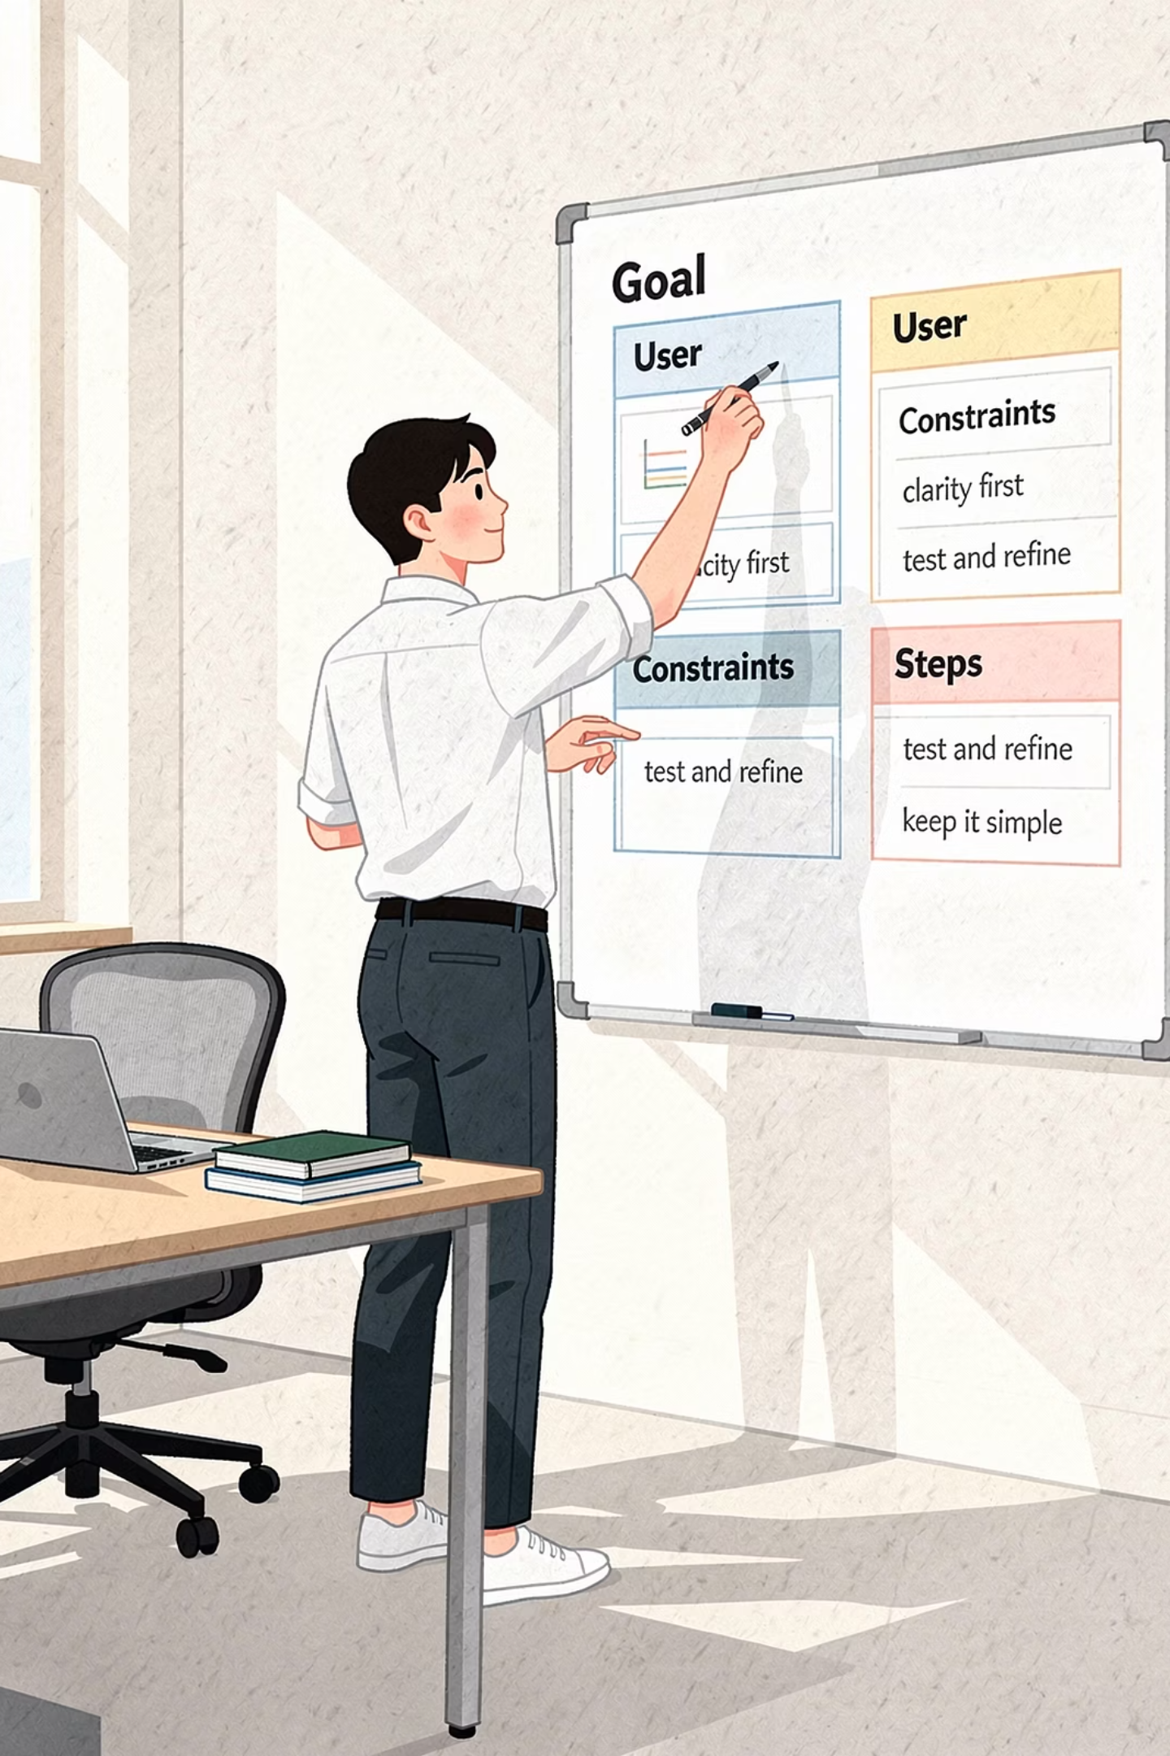
Ontwerpen met Prompt Companion
Om AI Companions te bouwen die voldoen aan de AI Act en pedagogisch verantwoord zijn, gebruiken we het instrument Prompt Companion. Het is meer dan een promptgenerator — het is een governance-instrument.
Rollen vastleggen
Expliciet definiëren wat de AI doet en voor wie.
Grenzen definiëren
Vastleggen wat de AI nooit mag doen of zeggen.
AI Act-proof maken
Prompts ontwerpen die voldoen aan juridische vereisten.
Mens-in-the-loop borgen
Structureel garanderen dat mensen eindverantwoordelijk blijven.
Toegankelijk via www.promptcompanion.eu

Slide 29
Wat Prompt Companion afdwingt
Elke AI Companion die met Prompt Companion wordt ontworpen, doorloopt een verplichte structuur. Zo wordt onverantwoord of hoog-risico AI-gebruik structureel voorkomen — niet toevallig vermeden.
01
02
03
Rol van AI
Taak van AI
Beperkingen
Wat is de precieze functie van de AI in deze context? Wat doet hij wel en niet?
Welke specifieke handelingen mag de AI uitvoeren binnen de gedefinieerde rol?
Welke absolute grenzen gelden? Wat mag de AI nooit doen, zeggen of beslissen?
04
05
Output
Menselijke verantwoordelijkheid
Welke vorm heeft de AI-output? Vragen, suggesties, analyses — maar nooit oordelen.
Hoe en waar wordt de menselijke eindverantwoordelijkheid expliciet geborgd?

Slide 30

Praktijkopdracht
Ontwerp nu uw eigen AI Companion — specifiek afgestemd op een vraagstuk uit uw eigen praktijk als examencommissie of onderwijsbestuurder.
1
Kies een casus
Selecteer een concreet vraagstuk of uitdaging uit uw dagelijkse praktijk als vertrekpunt.
2
Definieer de rol van AI
Bepaal wat de AI wel en niet mag doen binnen deze specifieke context. Wees expliciet en precies.
3
Bepaal grenzen (AI Act)
Toets uw ontwerp aan de AI Act. Valt uw companion in hoog- of laag-risico categorie?
4
Ontwerp prompt met HEAR
Gebruik het HEAR-model als structuur voor uw prompt in Prompt Companion.

Slide 31
Reflectie
AI-geletterdheid is niet:
AI-geletterdheid is:
"Weten wat AI kan"
"Weten waar je AI begrenst"
Dit onderscheid lijkt subtiel, maar het maakt een fundamenteel verschil. Technische kennis over AI-mogelijkheden is breed beschikbaar. De werkelijke professionaliteit zit in het vermogen om bewuste, gemotiveerde keuzes te maken over waar AI wél en niet thuishoort.
Verantwoord AI-gebruik
Onverantwoord AI-gebruik
Gebaseerd op didactische kaders, governance-principes en wettelijke vereisten met de mens in de lead.
Gebaseerd op technische mogelijkheden zonder kaders, waarbij AI ongemerkt beslissende rollen overneemt.

Slide 32


AI als companion
AI vervangt professionals niet. Het maakt hen sterker.
Voor examencommissies en onderwijsbestuurders betekent dat: beter nadenken over complexe casussen, zorgvuldiger besluiten nemen met sterkere onderbouwing, en robuuster toetsbeleid ontwikkelen dat toekomstbestendig is.
Beter nadenken
Zorgvuldiger besluiten
AI als kritische sparringspartner die blinde vlekken blootlegt en perspectieven verrijkt.
Beter onderbouwde, consistente besluiten die juridisch houdbaar en transparant zijn.
Robuuster beleid
Toetsbeleid dat bestand is tegen de realiteit van AI. Nu en in de toekomst.
AI wordt dan geen bedreiging voor de kwaliteit van ons onderwijs, maar een professionele companion die die kwaliteit versterkt.

